Slide 1


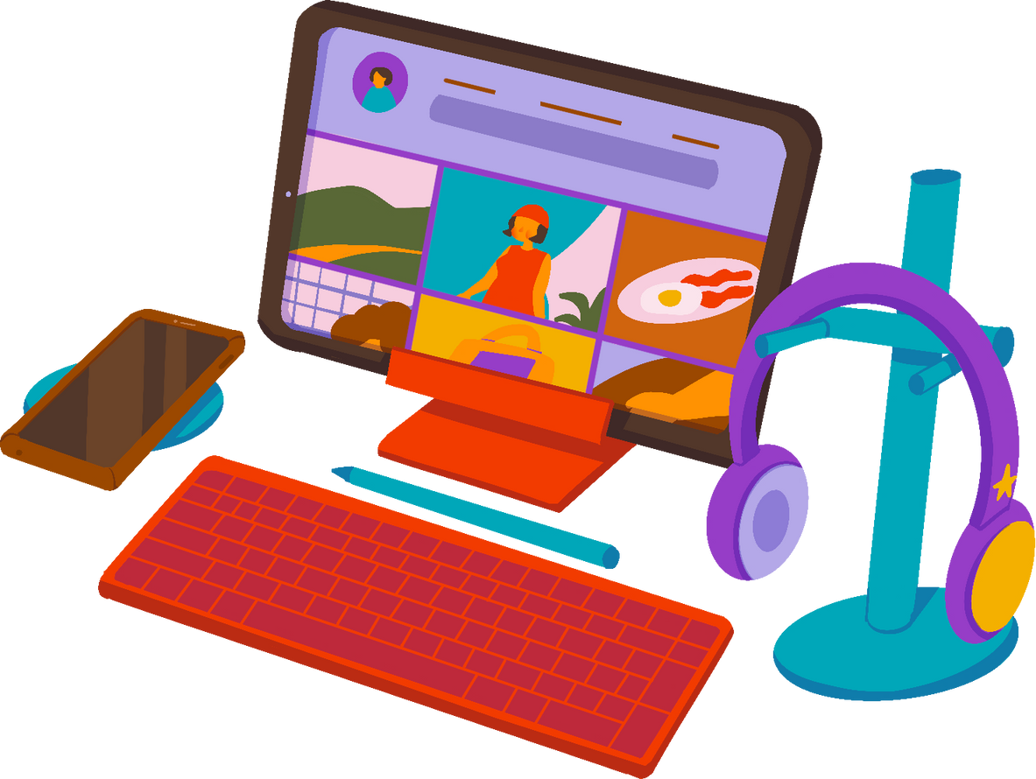
Empower Your Mind

Slide 2

Nedir?
Empower Your Mind, Unravel the Truth! medya okuryazarlığı, eleştirel düşünme ve doğruluk kontrolü becerilerini teşvik ederek yalan haberlerle mücadele etmeyi amaçlamaktadır. Bilinçli araştırmalar, dijital araçlar ve topluluk katılımı yoluyla proje, katılımcı ve katılımcı olmayan öğrencilerin yanlış bilgileri tespit etmelerini ve günümüzün karmaşık medya ortamında bilinçli kararlar almalarını sağlamayı hedefler.

Slide 3

Proje Hedefleri
Projemiz temel olarak Medya Okuryazarlığı konusunu ele almayı ve öğrencilerin gerçeği yalandan ayırt etmelerini sağlamayı amaçlayacaktır. Alt amaçlarımız şunlar olacaktır;
  Eleştirel düşünceyi geliştirmek.
  Bilgi teyit becerilerini ve kaynaklarını tanıtmak ve bunlar hakkında bilgi vermek.
  Yanlış bilgileri belirlemek.
  Dijital okuryazarlığı güçlendirmek.
  Etik medya kullanımını teşvik etmek.
  Uluslararası işbirliğini teşvik etmek.
  Hedef kitleler için farkındalık kampanyaları oluşturmak.
  Çevrimiçi iletişim becerilerinin geliştirilmek.
  Yaşam boyu medya okuryazarlığı alışkanlıkları geliştirmek.

Slide 4






Katılımcılar
  Lüleburgaz Atatürk Anadolu Lisesi (Kurucu)
  Zemgale Secondary School
  Technical College Electrotimiş
  Hacı Bektaş Veli Anadolu Lisesi
  Istituto Istruzione Superiore ‘’E.Siciliano’’
  Elementary School August Cesarec
  Scoala 8 Suceava
  Ayla Naci Uyar Anadolu Lisesi
  Kovel City Gymnasium

Slide 5
